Slide 1


Slide 2

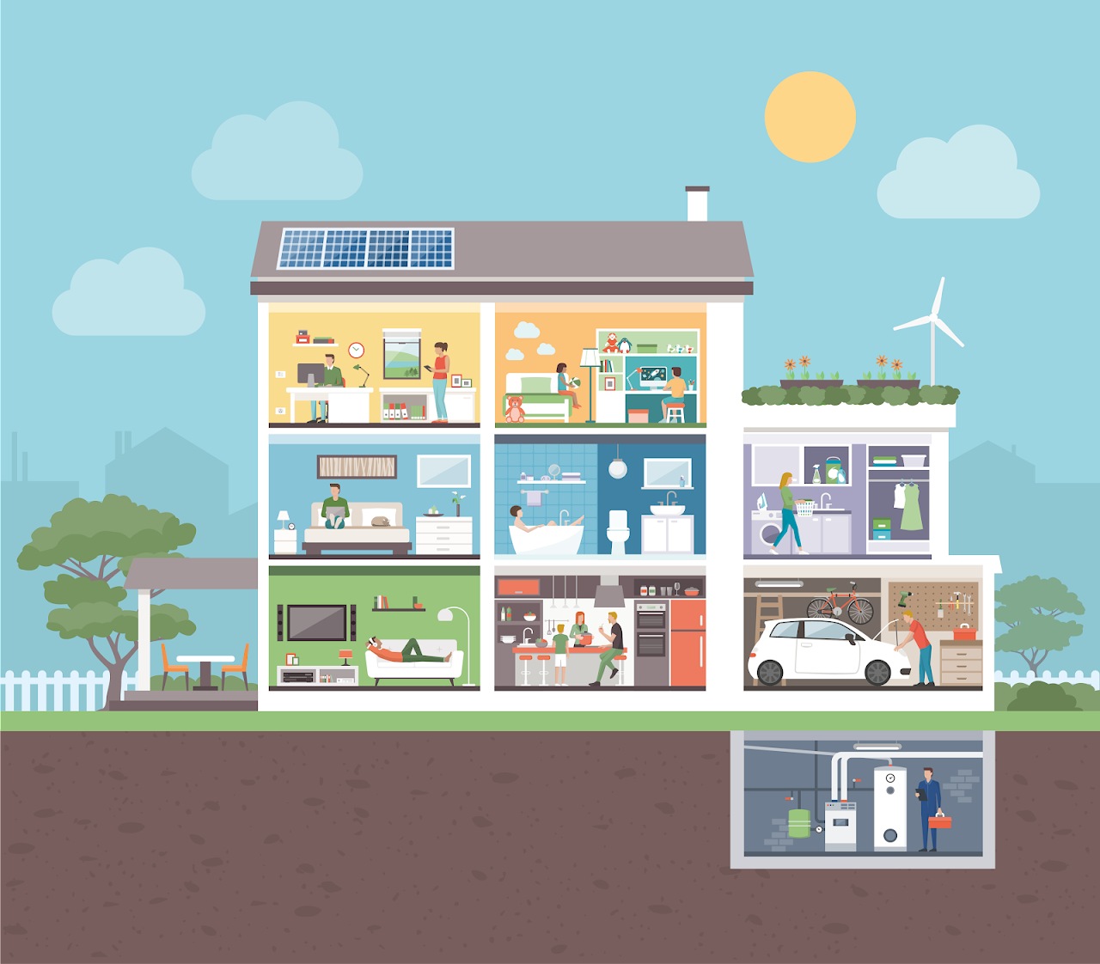
Watergebruik in en om het huis

Slide 3

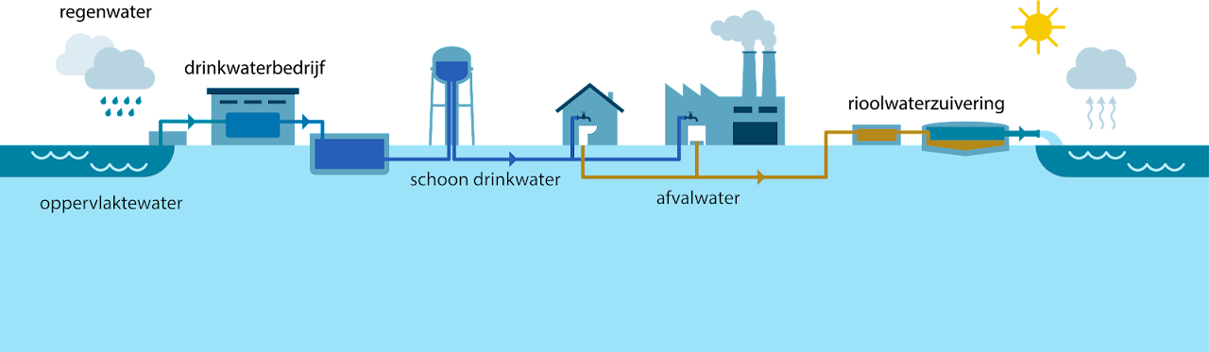
Waterkringloop van het huis
Bekijk dit filmpje

Slide 4
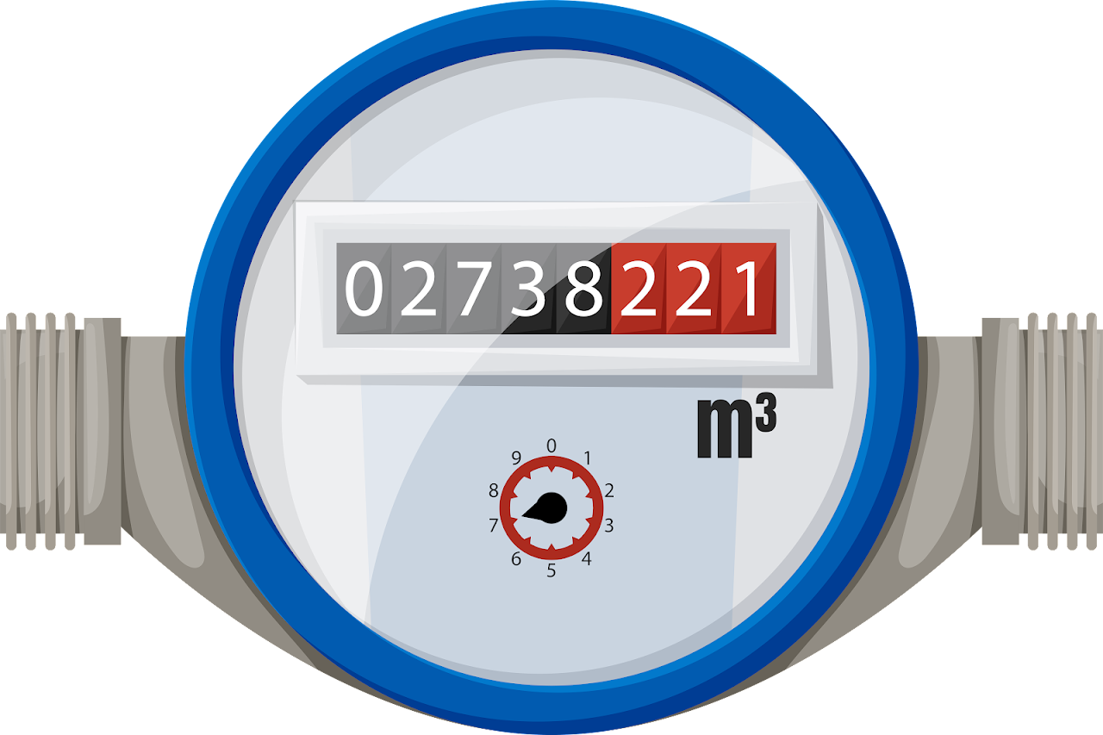
De watermeter
Bekijk dit filmpje

Slide 5
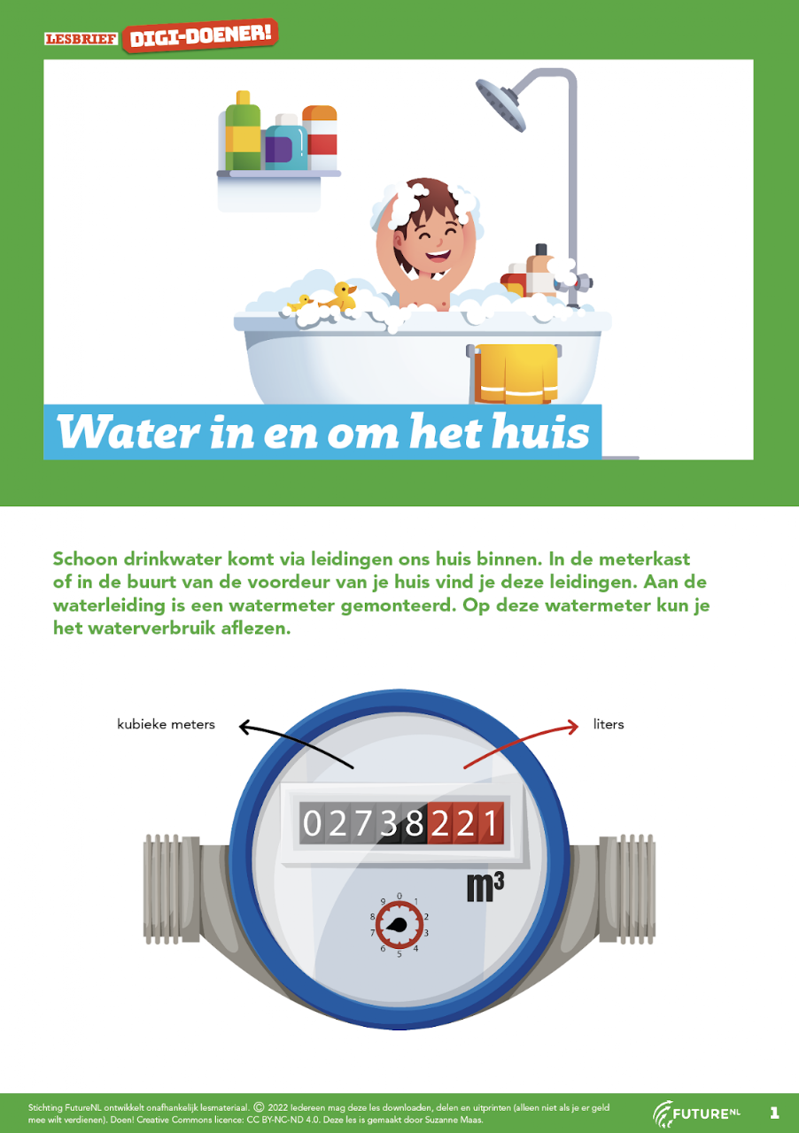
Waterverbruik bijhouden

Slide 6
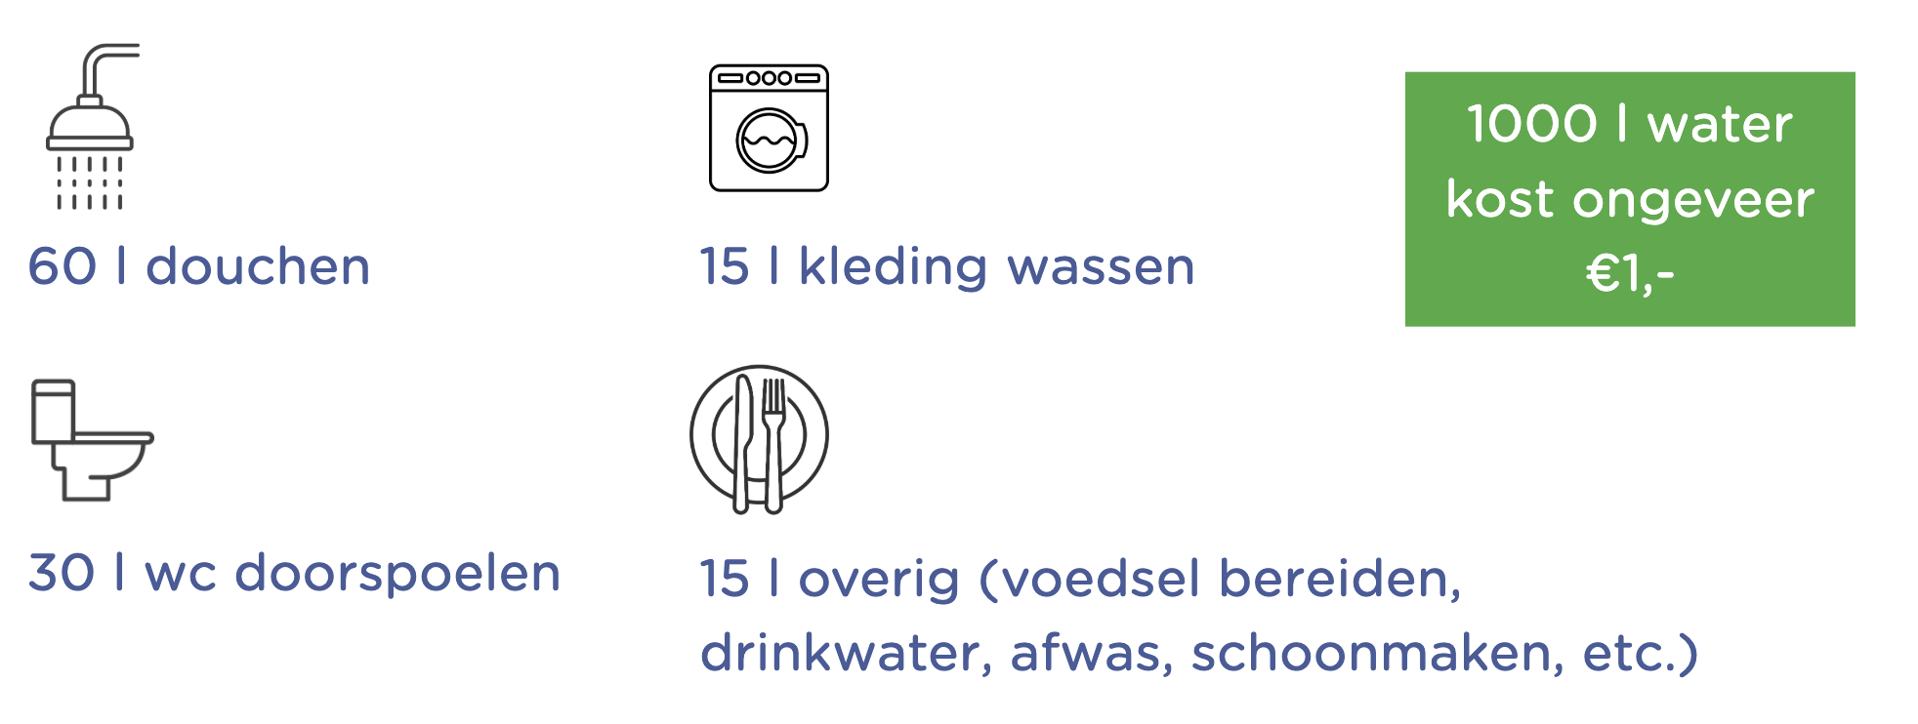
Waterverbruik per persoon per dag: 120 liter

Slide 7

Zuinig omgaan met drinkwater
Bekijk dit filmpje

Slide 8

Een beter milieu begint bij jezelf… of niet?

Slide 9
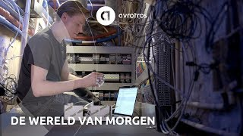

Slide 10
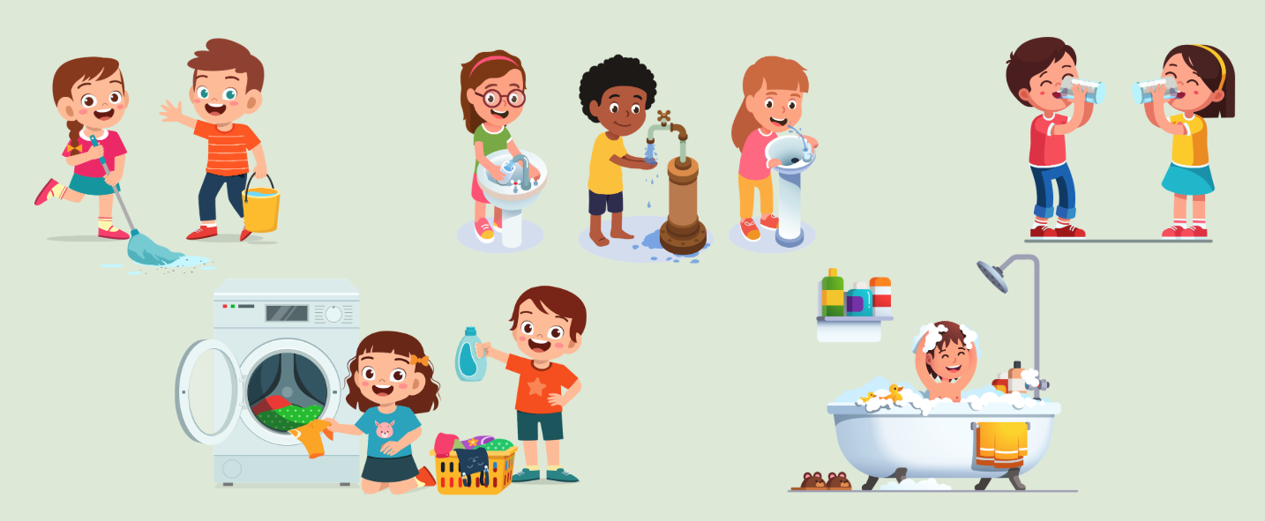
Afsluiting

